Slide 1
Кафедра
ТЕОРИИ УПРАВЛЕНИЯ И ДИНАМИКИ СИСТЕМ
Апрель 2022

Slide 2
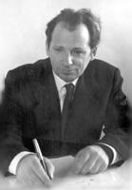
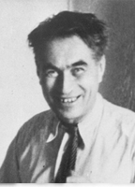
Традиции и преемственность
1958 год – создание 1-ой в СССР кафедры (в момент создания кафедра Вычислительной математики и динамики машин ГГУ), осуществлявшей подготовку специалистов в области вычислительной математики и кибернетики
Ю.И.Неймарк А.А.Андронов
1963 год – создание 1-ого в СССР факультета ВМК, кафедра входит в его состав как кафедра Теории управления и динамики машин под руководством д.т.н., проф., академика РАЕН Ю.И.Неймарка
2015 год – создание института ИТММ, кафедра получает название Теории управления и динамики систем.

Slide 3
Образование мирового уровня
2 направления специализации:
Математическое моделирование;
Нелинейная динамика, информатика и управление.
Читаемые курсы по актуальным дисциплинам:
Дифференциальные уравнения;
Концепции современного естествознания;
Теория управления;
Методы оптимизации;
Уравнения математической физики.
Специальные курсы:
Моделирование живых систем;
Качественные и аналитические методы исследования динамических систем;
Динамика распределенных систем;
Алгоритмы распознавания образов;
Методы топологии в теории динамических систем;
Пакеты прикладных программ;
Нелинейная динамика живых систем;
Асимптотические методы в теории волн;
Информационная нейродинамика
Основы робототехники.

Slide 4
Лаборатории
Лаборатории на базе кафедры:
«Моделирование и управление» (рук. доц. Городецкий С.Ю.),
«Динамика и оптимизация» (рук. доц. Городецкий С.Ю.),
«Электрофизиологии и моделирования сердечной активности» (рук. Харьковская Е.Е.) – в Институте живых систем;
«Динамического хаоса» (рук. Проф. Белых И. (США));
«Искусственного интеллекта и больших данных» (рук. доц. Смирнов Л.А.)

Slide 5
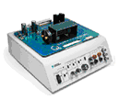
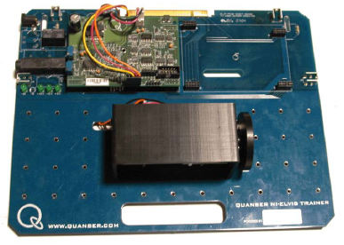
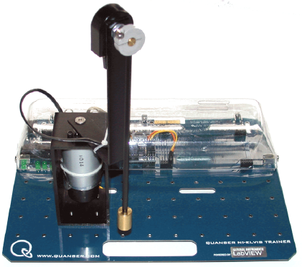
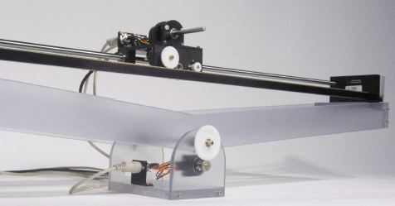
Современное оборудование
Современное оборудование для обучения и проведения исследований в области теории управления

Slide 6
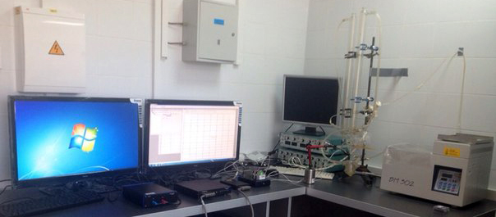
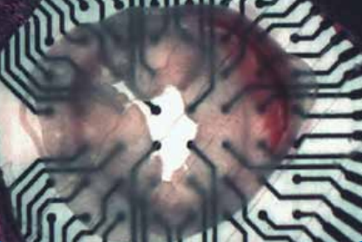
Современное оборудование
Современное оборудование для проведения экспериментальных биологических исследований:
Установка перфузии изолированного Мультиэлектродная
сердца крысы по Лангендорфу матрица

Slide 7
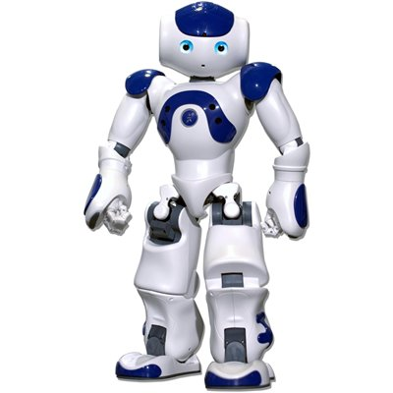
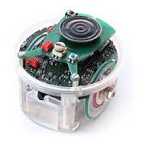
Гуманоидный робот NAO Мобильный робот e-puck
Современное оборудование
Роботы

Slide 8
Защиты и аспиранты
Защиты кандидатских диссертаций:
Крюков А.К. «Мультистабильность синхронных режимов в осцилляторных ансамблях», 2010;
Петров В.С. «Динамика смешанных ансамблей возбудимых, автоколебательных и пассивных систем», 2011;
Комаров М.А. «Последовательная активность в ансамблях нейроноподобных осцилляторов», 2011;
Леванова Т. А. «Последовательная активность в нейроноподобных сетях», 2016;
Бирюков Р.С. «Обобщенное H∞ управление и фильтрация непрерывными линейными объектами по дискретным по времени измерениям» , 2017.
6. Болотов М.И. «Химерные и частично синхронные режимы в системах нелокально связанных осцилляторов»
Аспиранты кафедры: Бубнова Е., Шульпин С., Кадина Е.
Стипендии:
Стипендия Правительства Нижегородской области им. Академика Г.А. Разуваева;
Cтипендия Президента РФ для молодых учёных и аспирантов;
Повышенная академическая стипендия для аспирантов;
Именная стипендия Н.И.Лобачевского ННГУ.

Slide 9
Проекты
Основные проекты кафедры
РНФ №19-12-00367 «Динамика нестационарных осцилляторных сетей» (рук. Осипов Г.В.);
РНФ №17-12-01534 «Коллективная неравновесная динамика в сложных системах» (рук. Пиковский А.С.);
Госзадание № 0729-2020-0036 «Математическая теория динамического хаоса и живые системы» (рук. Белых И.В.);
РФФИ №19-52-12053 ННИО_а «Пространственные структуры и волны синхронизации» (рук. Смирнов Л.А.);
РНФ №19-72-10128., «Динамические механизмы возникновения хаоса и экстремальных событий в нейронных сетях» (рук. Леванова Т.А.);
РНФ №22-12-00348 «Конечномерное описание сложных осцилляторных сетей» (рук. Смирнов Л.А.)
Матцентр «Математика технологий будущего»
Участие в других проектах
Мегагрант №14.Y26.31.0022 «Масштабируемые сети систем искусственного интеллекта для анализа данных растущей размерности» (рук. Горбань А.Н.);
Крупный научный проект «Искусственный интеллект»;
…. и другие проекты

Slide 10
Уральский федеральный университет
(г.Екатеринбург)
Институт Прикладной Физики РАН
(г. Н.Новгород)
Бакулевский научный центр
(г.Москва)
Городская больница №5
(г.Н.Новгород)
Саратовский университет
(г.Саратов)
НижГМА
(г. Н.Новгород)
СОТРУДНИЧЕСТВО
КАФЕДРЫ ИНСТИТУТА ИТММ ННГУ
РАДИОФИЗИЧЕСКИЙ ФАКУЛЬТЕТ ННГУ
ИНСТИТУТ БИОЛОГИИ БИОМЕДИЦИНЫ ННГУ
Потсдамский университет,
Университет Гумбольдта
(Германия)
Баптистский университет Гонконга
Университет г.Гента
(Бельгия)
Университет Вашингтона
(США)
Калифорнийский университет г.Сан-Диего
(США)
Университет штата Джоржия
(США)

Slide 11
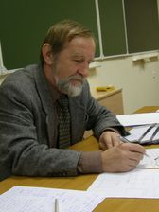
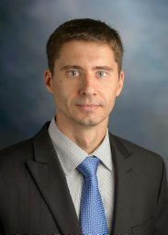
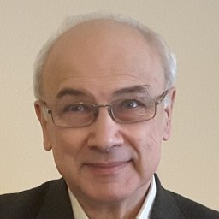
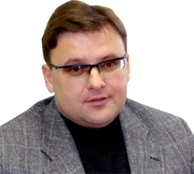
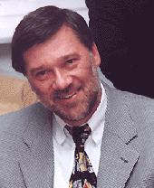
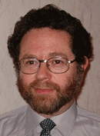
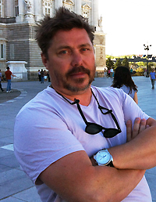
Исследования на «переднем крае» науки
Ведущие ученые
Г.В.Осипов В.Н.Белых
Индекс Хирша (Scopus) 24 Индекс Хирша (Scopus) 17
Цитирований (Scopus) 2934 Цитирований (Scopus) 1218
Ю.Куртс А.Пиковский А.Шильников
Индекс Хирша (Scopus) 71 Индекс Хирша (Scopus) 44 Индекс Хиршa (Scopus) 14
Цитирований (Scopus)25344 Цитирований (Scopus) 10230 Цитирований (Scopus) 626
И. Белых
Индекс Хиршa (Scopus) 22
Цитирований (Scopus) 3170
А.Н. Горбань
Индекс Хиршa (Scopus) 50
Цитирований (Scopus) 11124

Slide 12
Тематики научных исследований

Slide 13
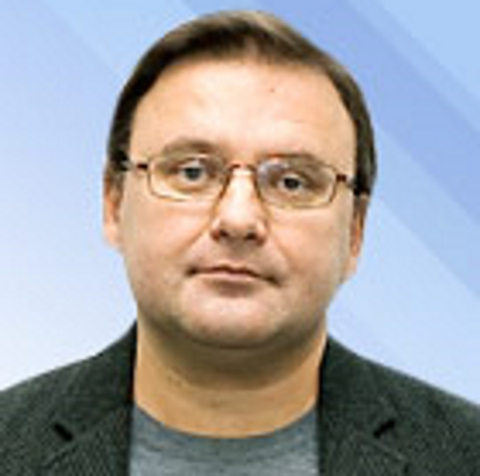
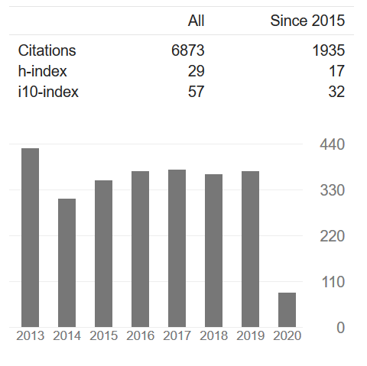
Осипов Г.В.
Область научных интересов:
Нелинейная динамика, синхронизация, математическое моделирование, управление хаосом, формирование паттернов, теория бифуркаций, вычислительная нейронаука, параллельное программирование
Работал по приглашениям, в том числе как приглашенный профессор, зарубежных университетов в Дармштадте, Леувене, Тайбее, Потсдаме, Вене, Гонконге, Ланкастере и Бостоне.
Монографии:
1) Afraimovich V.S., Nekorkin V.I., Osipov G.V., and Shalfeev V.D. "Stability, structures and chaos in nonlinear synchronization networks." Singapore: World Scientific, 1994.
2) Osipov G.V., Kurths J., and Zhou Ch. "Synchronization in Oscillatory Networks." Springer Verlag: Berlin. 2007.

Slide 14
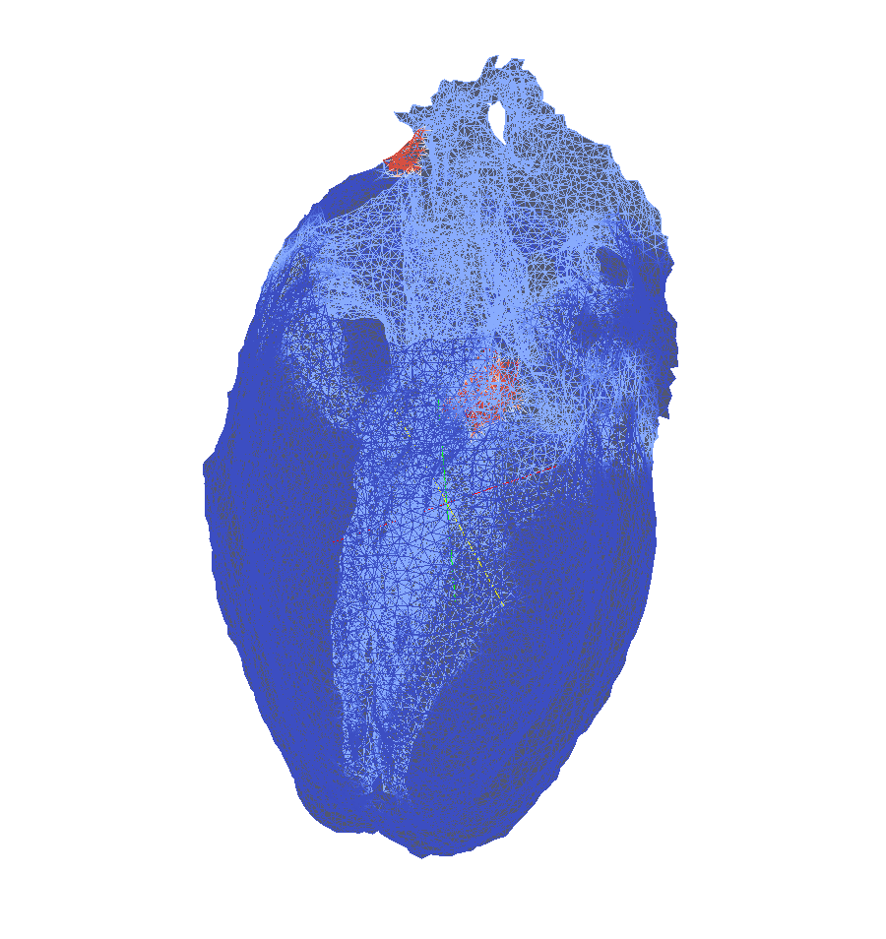
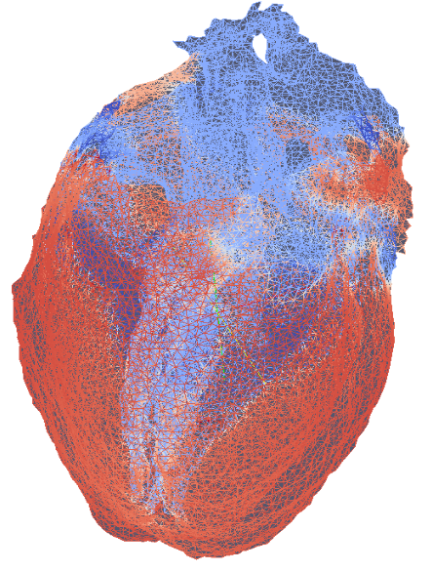
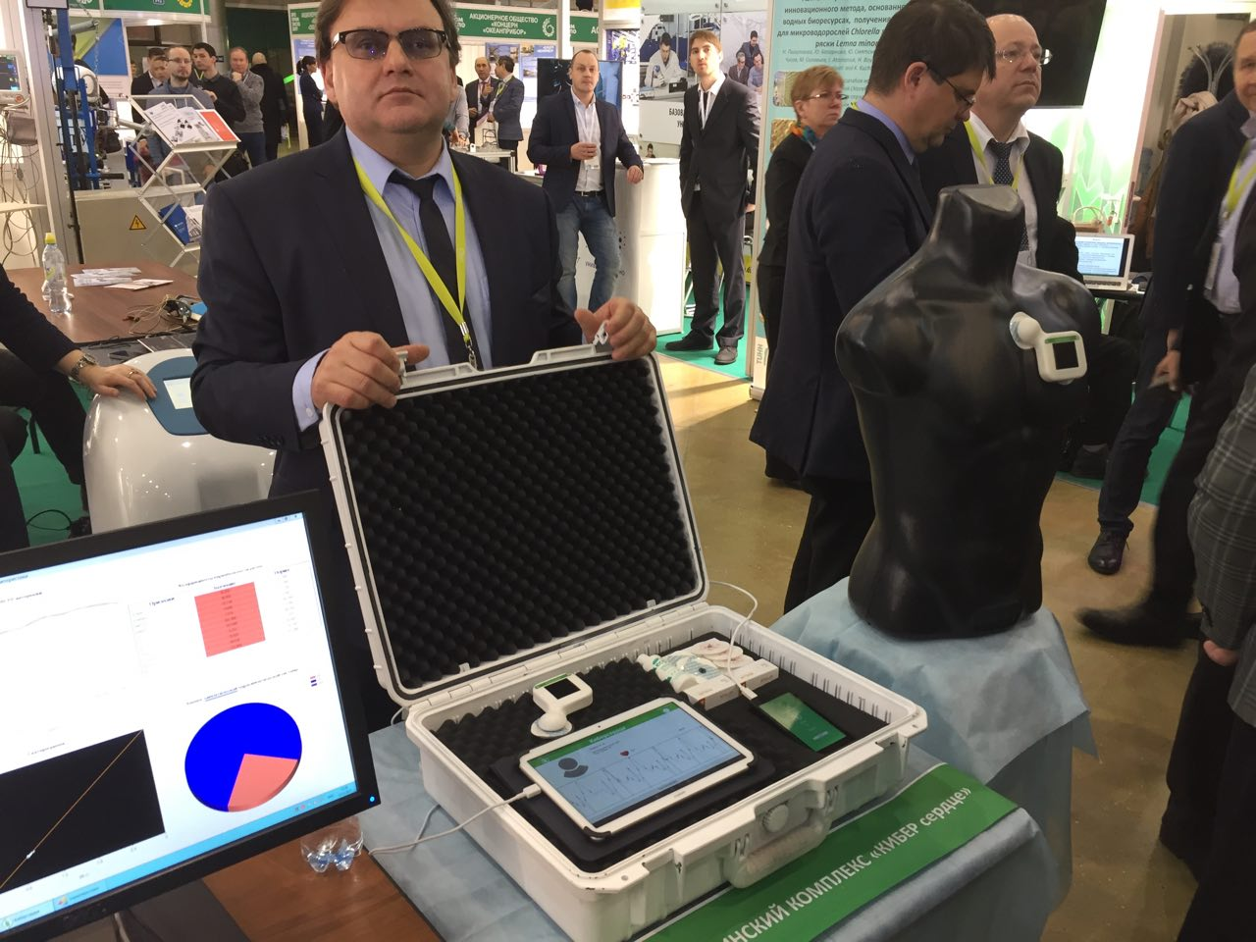
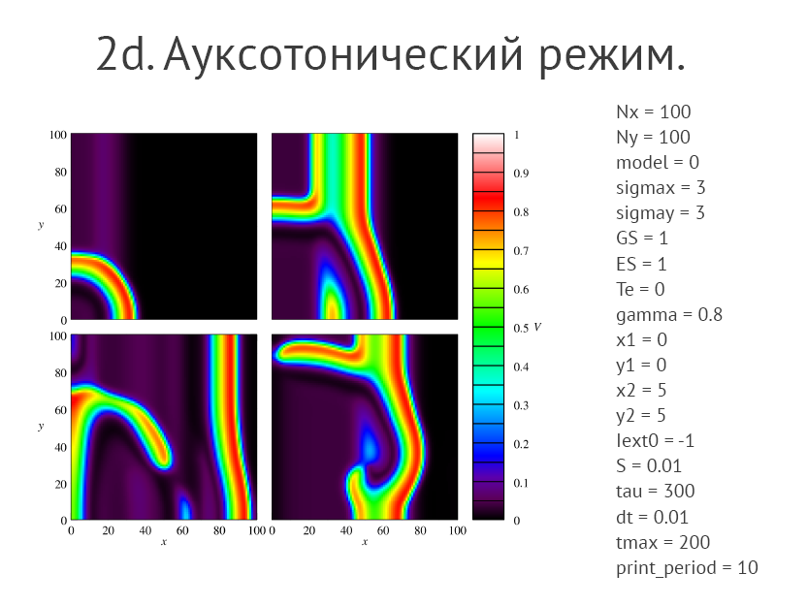
Осипов Г.В.
Моделирование динамики сердца
Демонстрация опытного образца программно-аппаратного комплекса «Киберсердце»

Slide 15
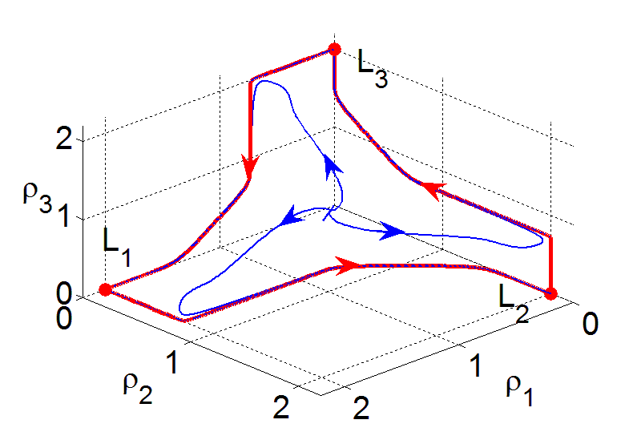
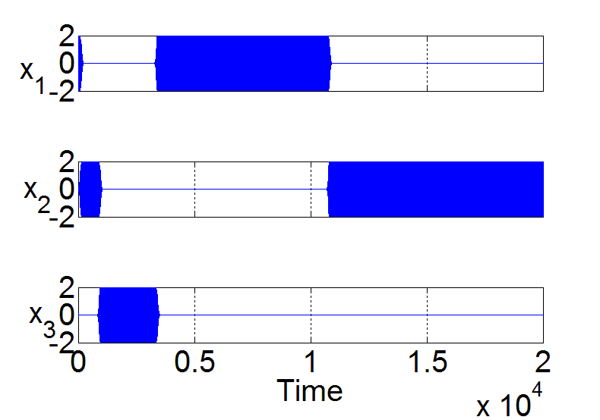
Осипов Г.В.
Моделирование динамики нейронных ансамблей
HVC (один из отделов мозга) птиц генерирует последовательную пачечную активность во время песни
[R.H.R. Hahnloser et.al., Nature, 2002]
Основные публикации
1) EA Grines, GV Osipov, On constructing simple examples of three-dimensional flows with multiple heteroclinic cycles, Regular and Chaotic Dynamics 20 (6), 679-690 (2015)
2) TA Levanova, MA Komarov, GV Osipov, Sequential activity and multistability in an ensemble of coupled Van der Pol oscillators, The European Physical Journal Special Topics 222 (10), 2417-2428 (2013)
3) MA Komarov, GV Osipov, CS Zhou, Heteroclinic contours in oscillatory ensembles, Physical Review E 87 (2), 022909 (2013)

Slide 16
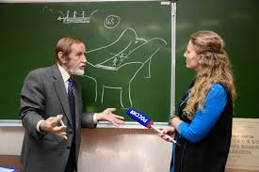
Белых В.Н.
Задача о колебаниях моста
I. Belykh, R Jeter, V Belykh
Foot force models of crowd dynamics on a wobbly bridge, Science Advances 3 (11), e1701512 (2017)

Slide 17
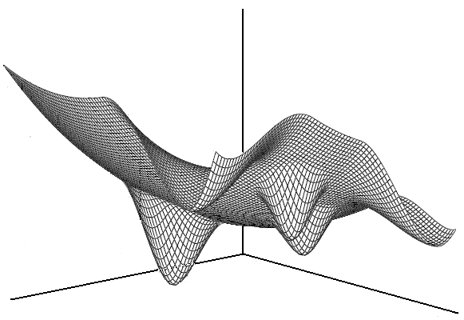
Городецкий С.Ю.
Тематика:
Разработка и применение численных методов поиска глобального минимума на множествах сложной структуры (для различных классов задач)
Целевая функция
z=f(y)
y*
Y
y — параметры
D
Глобальный минимум
Допустимое множество
Методы основаны на испытаниях (измерениях) значений функций задачи f (y), g(y) в выбираемых методом точках y_{k}
Измерения накапливаются и используются методами для оптимального планирования точек следующих измерений y_{k+1}
Методы порождают существенно неравномерные покрытия множества поиска D точками испытаний, уплотняющиеся вблизи глобально-оптимальных решений
Реализация методов требует использования сложных динамических структур данных. Исследуются триангуляционные, диагональные гиперинтервальные, рёберные схемы
Применяются к решению задач с дорогостоящими измерениями функций-критериев (не по формулам, а по сложным алгоритмам, требующим длительных расчетов), например, в задачах управления — смотри примеры = >>

Slide 18
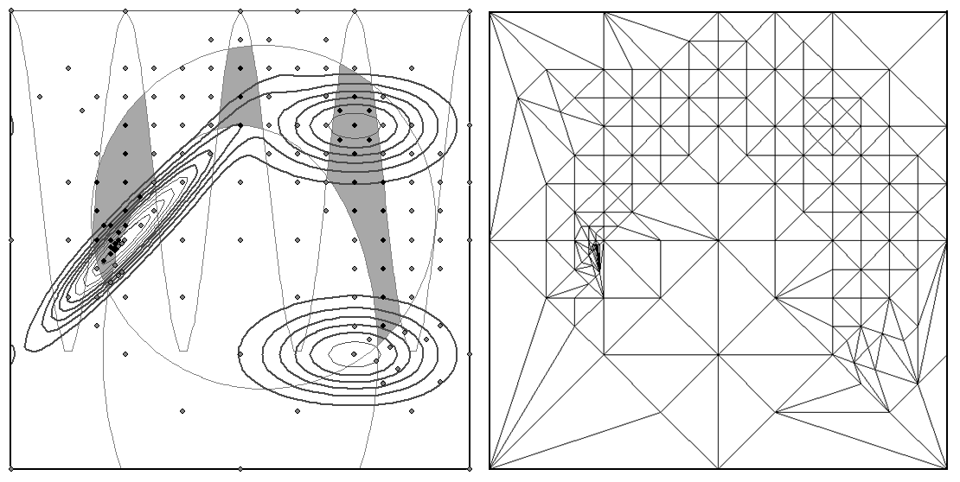
Городецкий С.Ю.
Примеры задач идентификации и управления, требующие методов поиска глобального минимума
Пример размещения измерений для тестовой задачи в триангуляционном методе
– экономное размещение!

Slide 19
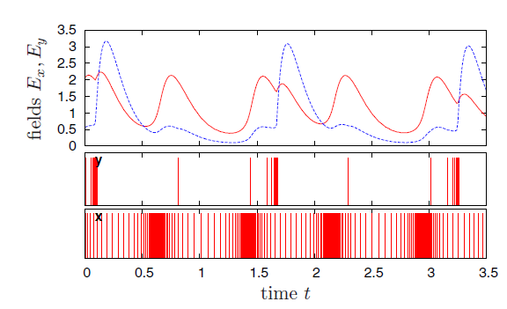
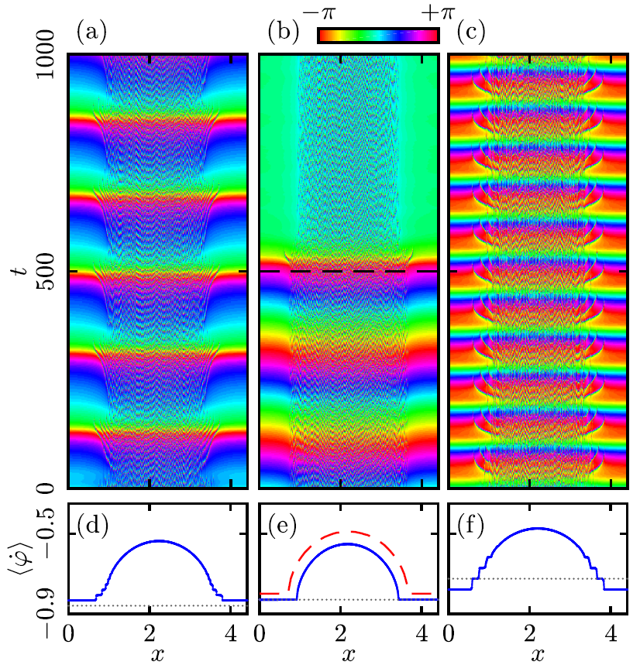
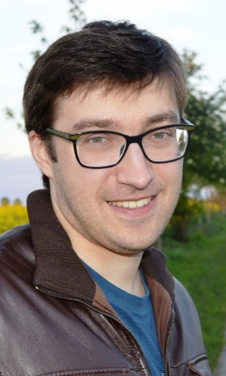
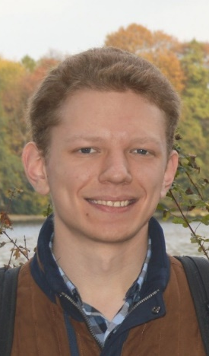
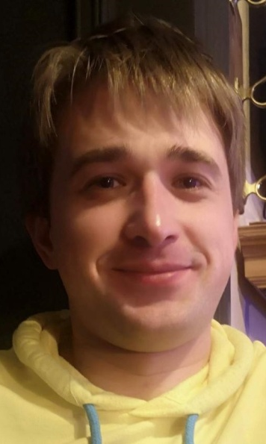
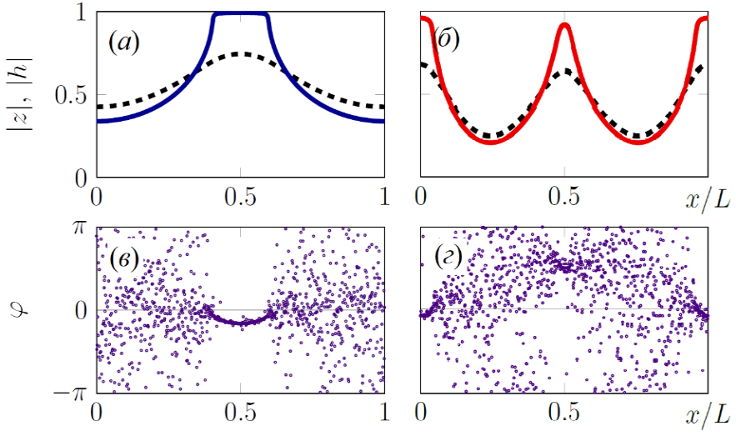
Нелинейная динамика сложных систем: формирование структур и их приложения
Смирнов Л.А.
Смирнов Лев Александрович к.ф.-м.н., доцент каф. ТУиДС ИИТММ H-индекс: 9
Болотов Максим
Ильич програм-мист каф. ТУиДС ИИТММ H-индекс: 3
Муняев Вячеслав Олегович програм-мист каф. ТУиДС ИИТММ H-индекс: 1
Основные публикации:
[1] Smirnov, L.A., Osipov, G.V., Pikovsky, A., Physi Rev E, 98, 062222, 2019. [2] M. I. Bolotov, V. O. Munyaev, A. K. Kryukov, L. A. Smirnov, and G. V. Osipov, Chaos 29, 033109, 2019. [3] M. Bolotov, L. Smirnov, G. Osipov, A. Pikovsky. Chaos 28, 045101, 2018. [4] M.I. Bolotov, L. A. Smirnov, G. V. Osipov, A. S. Pikovsky. JETP Letters, V. 106 (6), 368, 2017.
[5] V.O. Munyaev, L.A.Smirnov, V.A. Kostin, G.V. Osipov, A. Pikovsky. New Journal of Physics, 22, 023036, 2020

Slide 20
Смирнов Л.А.
Направления предлагаемых работ
Коллективные эффекты в ансамблях и сетях связанных фазовых осцилляторов
Пространственно-временная динамика в распределенных средах осцилляторов
Ключевые эффекты
Синхронизация, химерные режимы, пространственный хаос
Влияние на динамику диффузии, шума, временных задержек и др
Особенности
Междисциплинарность. Фазовые осцилляторы представляют собой модели различных объектов, исследуемых в физике, химии, биологии, нейродинамике
Трудоемкость. Высокие размерности исследуемых систем требуют использования технологий параллельных вычислений

Slide 21
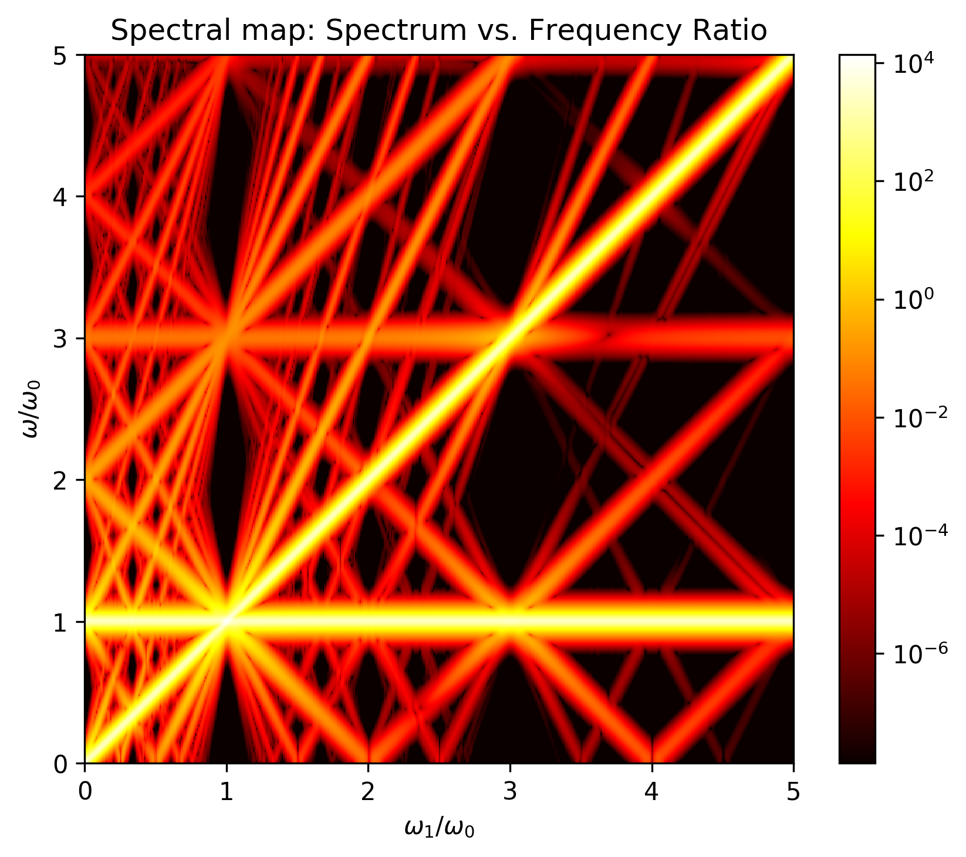
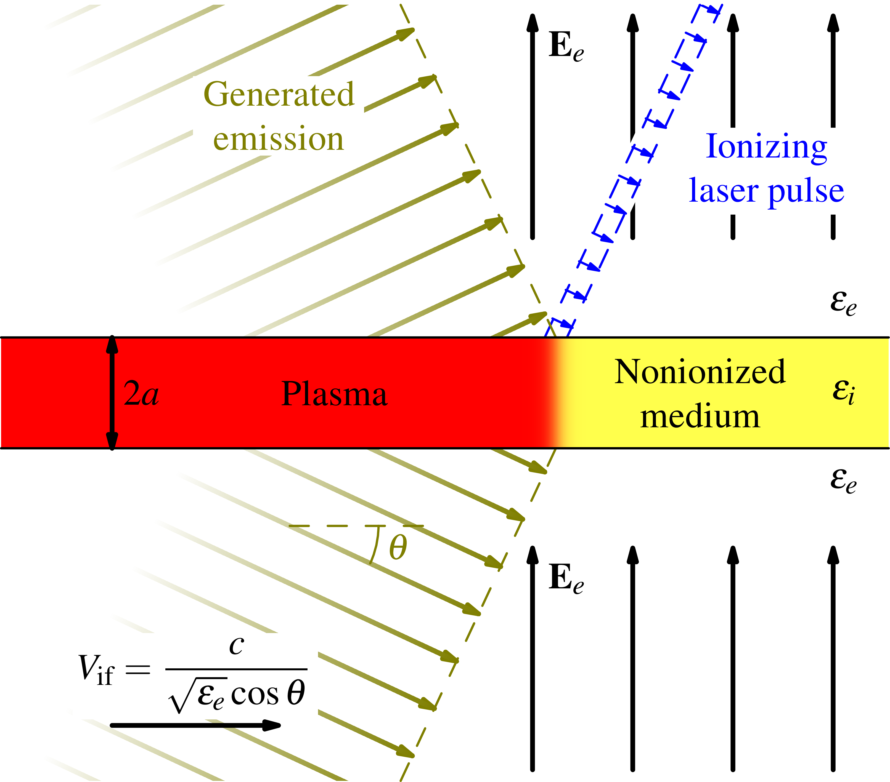
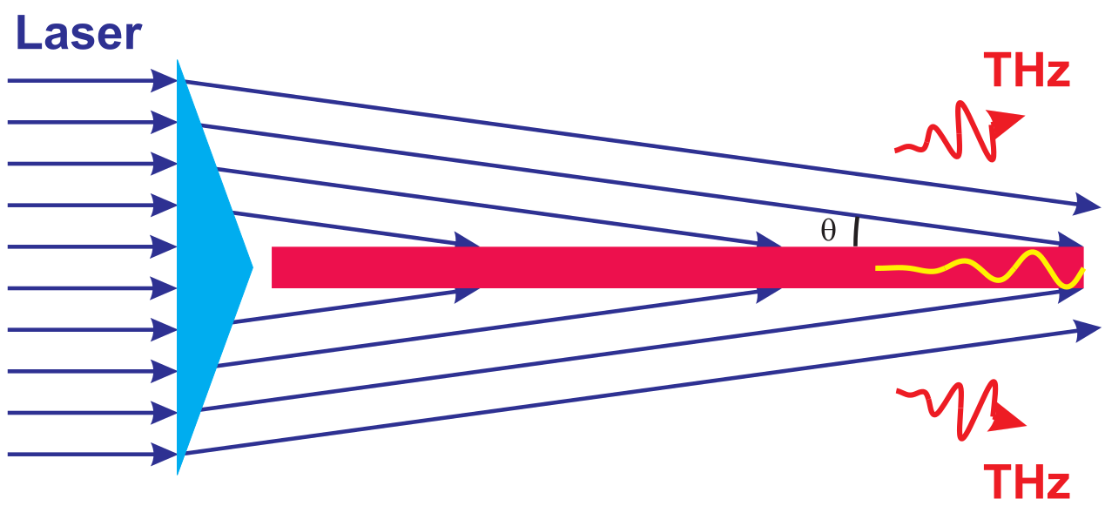
Костин В.А.
В. А. Костин — кандидат физико-математических наук, руководитель грантов РНФ, РФФИ, Президента РФ, приглашённый учёный в гранте правительства города Шанхай (Китай) для поддержки исследований, выполняемых совместно с ведущими зарубежными молодыми учёными.
Соавтор публикаций в ведущих научных журналах: Physical Review Letters, New Journal of Physics, Optics Letters и др.
Область научных интересов: численное моделирование электродинамических явлений в нелинейных средах, нелинейные динамические системы, лазерно-плазменные методы генерации электромагнитного излучения

Slide 22
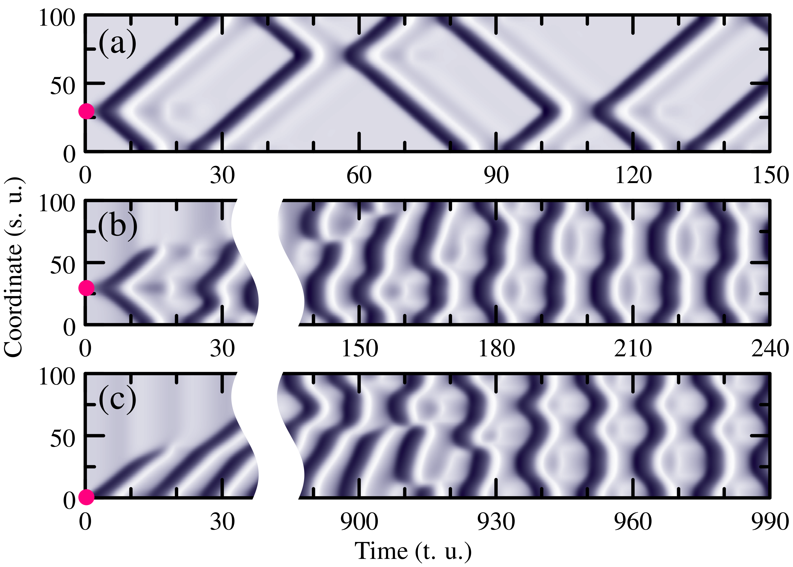
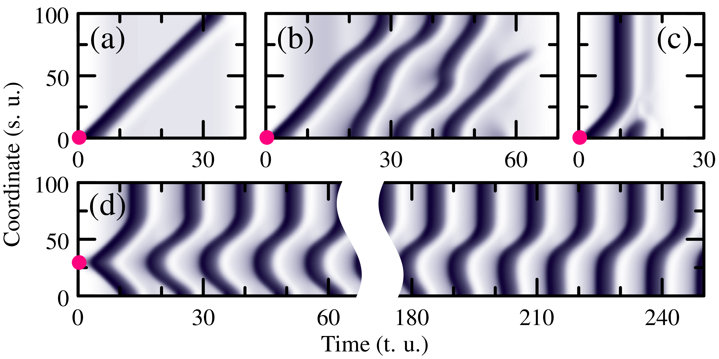
Костин В.А.
Исследования систем реакция — диффузия с глобальными связями
Электромеханическая динамика в упругих сократимых волокнах и слайсах (срезах), например, в фибриллах сердечной мышцы.

Slide 23
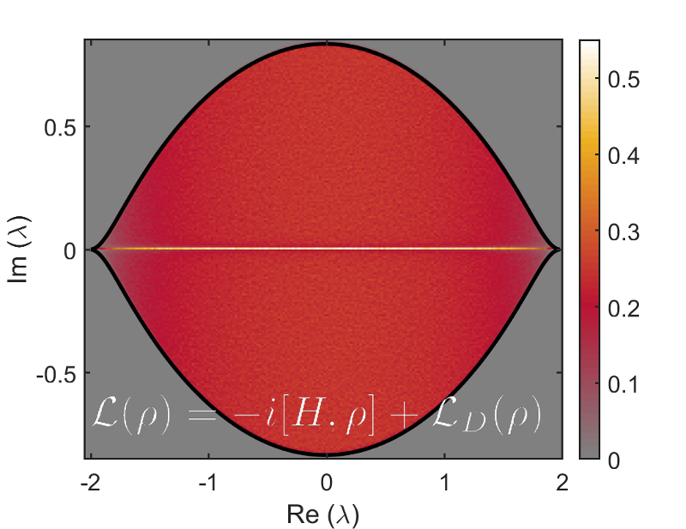
Исследование случайных генераторов диссипативной квантовой эволюции
Лаптева Т.В.
Исследования направлены на изучение диссипативного квантового хаоса, в частности, на получение и исследование разнообразных характеристик спектра случайных генераторов диссипативной квантовой эволюции.
S. Denisov, T. Laptyeva, W. Tarnowski, D. Chruściński, and K. Życzkowski,
Universal Spectra of Random Lindblad Operators, Physical Review Letters, 123, 140403 (2019)

Slide 24
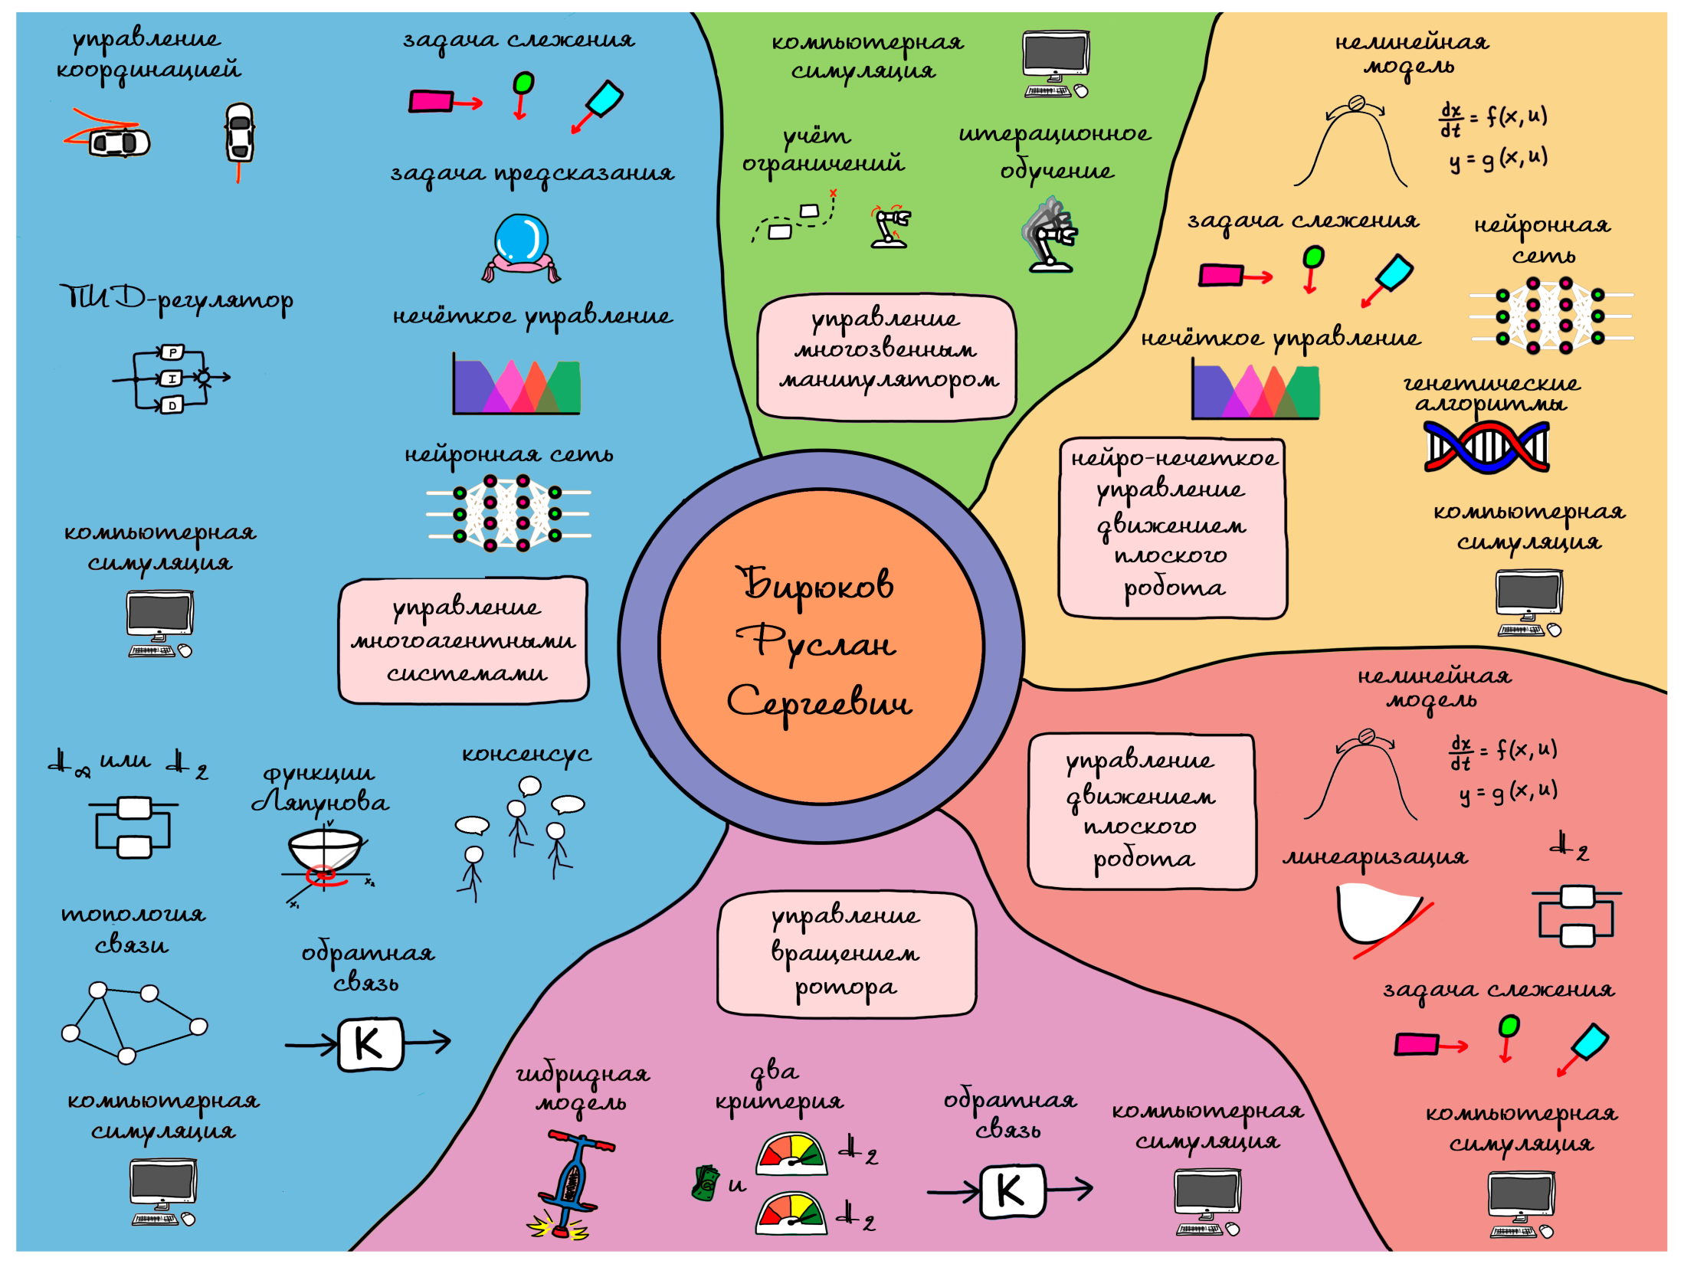
Бирюков Р.С.

Slide 25
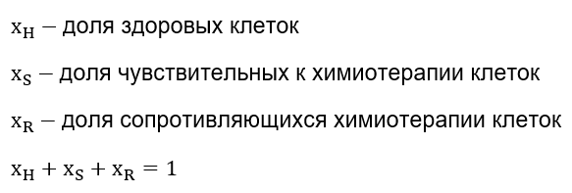
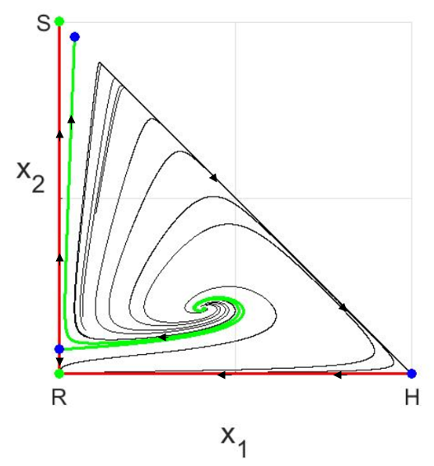
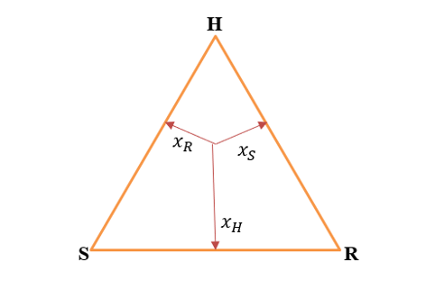
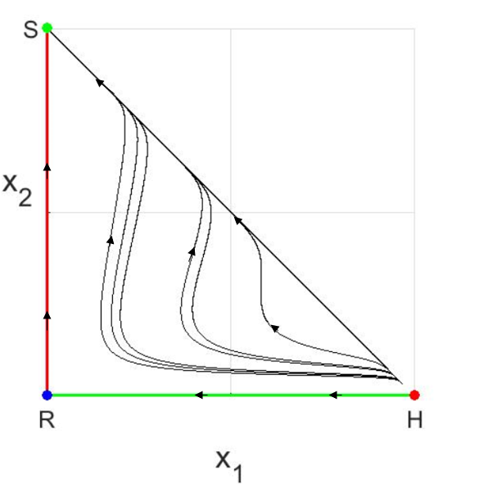
Губина Е.В.
Моделирование поведения конкурирующих популяций клеток

Slide 26
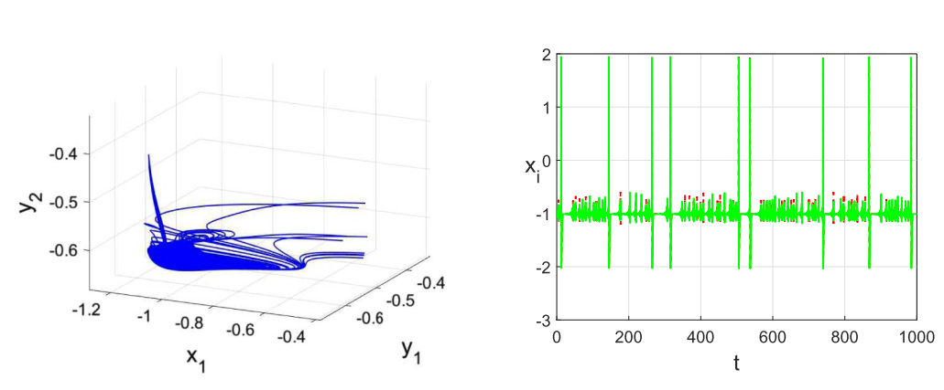
Экстремальные события в нейронных ансамблях
Леванова Т.А.
Экстремальные события (ЭС) – редкие нерегулярные повторяющиеся события, которые оказывают крайне существенное влияние на всю динамику системы. Примером ЭС в нейродинамике являются эпилептические припадки в мозге [Extreme Events in Nature and Society, Springer, 2006]
Леванова Татьяна Александровна,
К.ф.-м.н., ст. преподаватель
H-index = 4
Увеличенный фрагмент 3D проекции фазового пространства и временная диаграмма при наличии ЭС в системе

Slide 27
Глубокое обучение (deep learning)
Середа Я.А.
Это произошло из-за прорывных успехов глубоких сетей в прикладных задачах:
Перевод я одного языка на другой
Распознавание образов
Генерация реалистичных изображений
Победа над человеком в Го
итд
Глубокое обучение в последние годы стало центральным трендом в исследованиях, связанных с искусственным интеллектом
Однако, несмотря на усилия сообщества, остается нерешенной, как минимум, одна глобальная проблема...

Slide 28
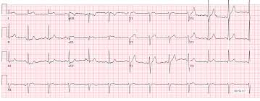
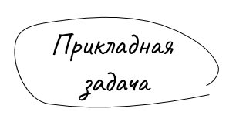
Середа Я.А.
Работа выполняется в рамках Мегагранта А.Н.Горбаня «Масштабируемые сети систем искусственного интеллекта для анализа данных растущей размерности»
... проблема в том, что глубокие сети требуют больших данных. Когда данных мало, сеть терпит проблемы с обобщением.
Человеку же для обобщения зачастую достаточно лишь нескольких примеров.
- обучить нейросеть, которая по ЭКГ выявляет патологии сердечно-сосудистой системы и может “объяснить” свое решение.

Slide 29
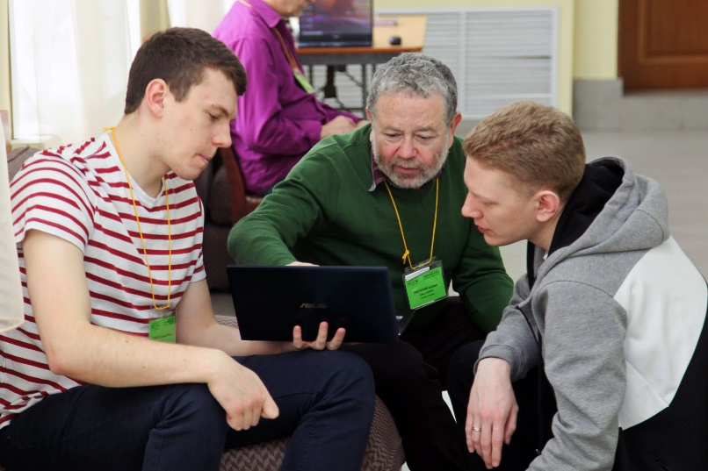
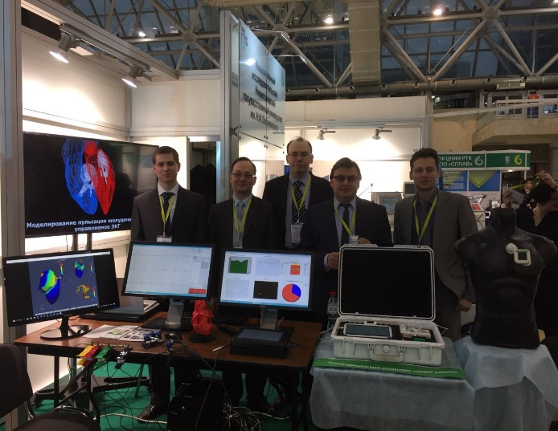
Жизнь кафедры

Slide 30
СПАСИБО ЗА ВНИМАНИЕ!

